Slide 1
AGV调度和路径规划

Slide 2
目录
1， 状态的设定 (s,s’)
2， 动作的设定 (a)
3， 返回值的设定(reward)
4， 选取的算法 (a3c dqn)
5， 当前训练结果

Slide 3
状态的设定
1.以四辆小车A,B,C,D为例,执行一个动作期间有三个状态Sa(表示动作执行前的状态),Sa1 (表示动作执行中的状态),Sa2 (表示动作执行完的状态)。
2.放入到经验池replay中的数据，s(动作执行前的状态)，a，r (动作执行期间的全部reward)，s’(动作执行完的状态)
3.A车放入到经验池的数据:
SA=(Sa,Sb1,Sc1,Sd1)
SA2=(Sa2,Sb1,Sc1,Sd1)
同理可得其他车辆。

Slide 4
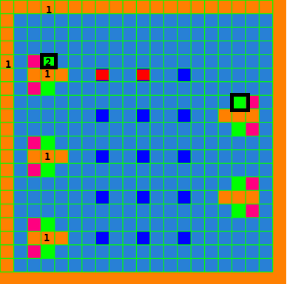
状态的设定
每一辆车的状态：在21*21的地图上由50维的向量组成。
s0，s1当前位置坐标点，s2，s3目标位置坐标点，s4-s24（竖直方向上障碍物，可行驶区域，小车当前位置区域的信息，障碍物区域标1，小车位置标2，可行驶区域标0），s25-s45（水平方向上的信息），s46，s47下一个坐标点的位置，s48，s49当前动作的初始位置。

Slide 5
状态的设定举例
状态SA
状态SB
状态SC
状态SD
CNN
CNN
CNN
CNN
a0
a1
a2
a3
STEP
状态SA1
状态SB1
状态SC1
状态SD1
如果某个action执行完成，状态SX2=SX1，X=A，B，C，D
Replay memory（20000）
Random sample
train
SX，aX，rX，SX2

Slide 6
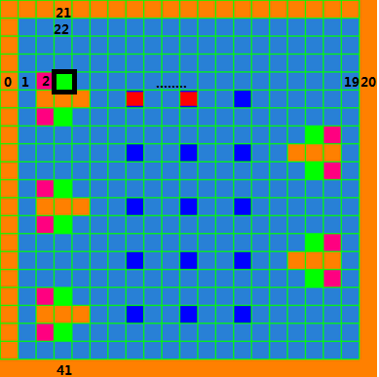
动作的设定
考虑使用P控制,使用绝对坐标,可以让agv走网格。
Action总共42维，0-20水平的绝对位置（第几格），21-41竖直的绝对位置（第几格）
优点:1.动作设计简单,将直行和转弯封装到一起。
2.将action离散化，便于利用强化学习的框架进行
训练。3.可以使每个agv都走网格，不会出现
一辆agv同时占据两条车道线的现象。
缺点：1.动作空间大小由地图的大小决定，地图
越大，越难训练。
2.采用P控制，可能无法采取紧急制动。如果P
步长很长，中间一段就不能进行紧急情况处理。
3.将直行和转弯封装到一起，现在没有对转弯
进行惩罚，实际效率稍微低了点。

Slide 7
reward回报的设定
定义reward:s s’,初始状态s经过a,转为成状态s’所获得的回报。
1.步长回报；2.达到终点回报；3.碰撞回报。
1.s’到终点的距离比s到终点的距离近了,reward=-1, s’到终点的距离小于等于s到终点的距离,reward=-3.
2.到达终点reward=200
3.碰撞reward=碰撞次数*(-10)
优点:步长的回报可以体现最短路径,reard可以防止碰撞
缺点:没有考虑时间的回报,并且没有加转弯的回报。
a

Slide 8
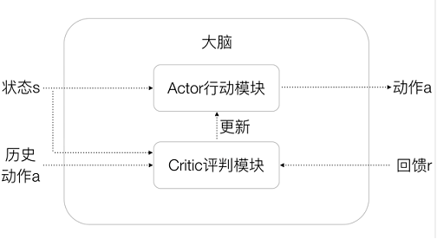
选取的算法
a0
a1
…
a41
a3c(经验池replay中存放s,a,r,s’)
状态s
fc1
fc2
状态s
fc3
fc4
v
Policy_loss可以使策略朝着Q值大的方向更新。
Value_loss让价值评价网络趋近于
真实值。
优点:多线程训练，训练速度快，并且有actor网络，是off-policy的方法。
缺点：actor非常容易收敛到局部最优解，会出现动作输出1，0，0，0…情况,训练不下去了。

Slide 9
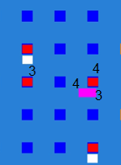
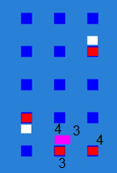
实验分析
可以进行静态障碍物的避障,不会和静态障碍物碰撞，但是很难处理小车对撞的情况。
解决方法：
需要模拟棋盘下棋，在当前小车做决定前需要知道上一个小车已经做出的决定，根据上一个小车的决定，来做出现在的决定。
3
4
4
3
4
3
4
3

Slide 10
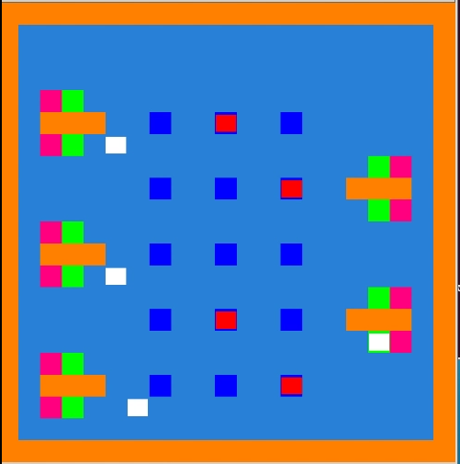
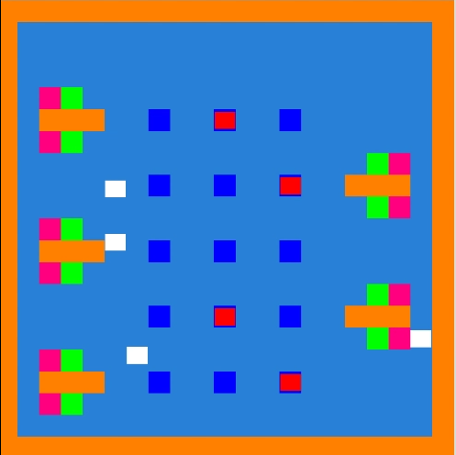
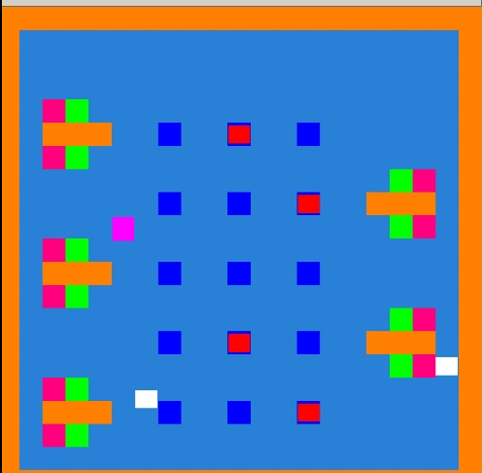

Slide 11
实验分析
测试五百次随机起点随机终点,单个agv和静态障碍物碰撞次数为0，步数如下：
总共步数 | 1步完成 | 2步完成 | 3步完成 | 4步完成 | 平均步数
500 | 23 | 354 | 93 | 30 | 2.26

Slide 12
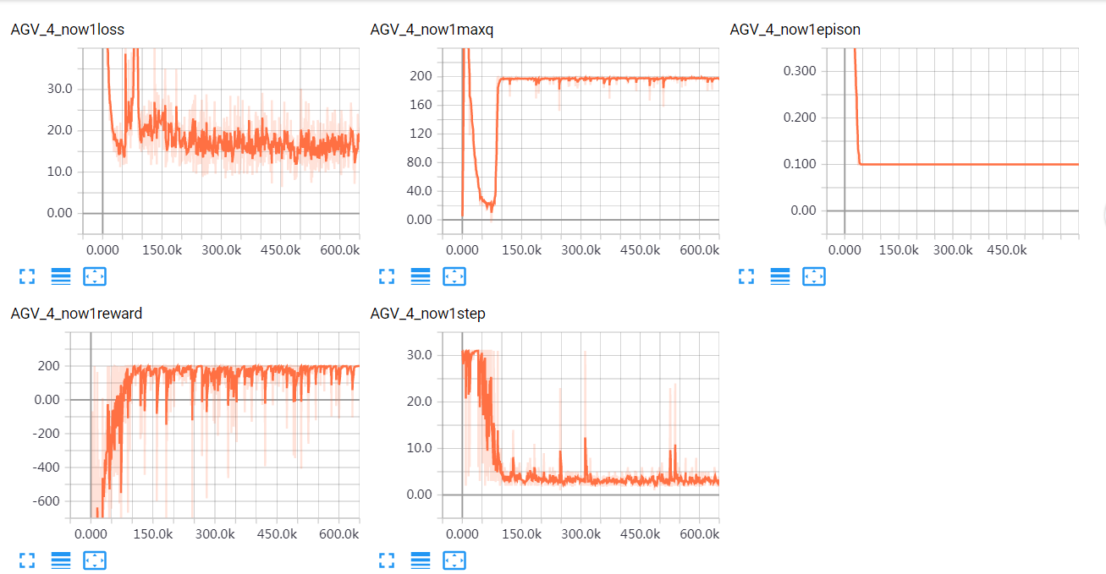
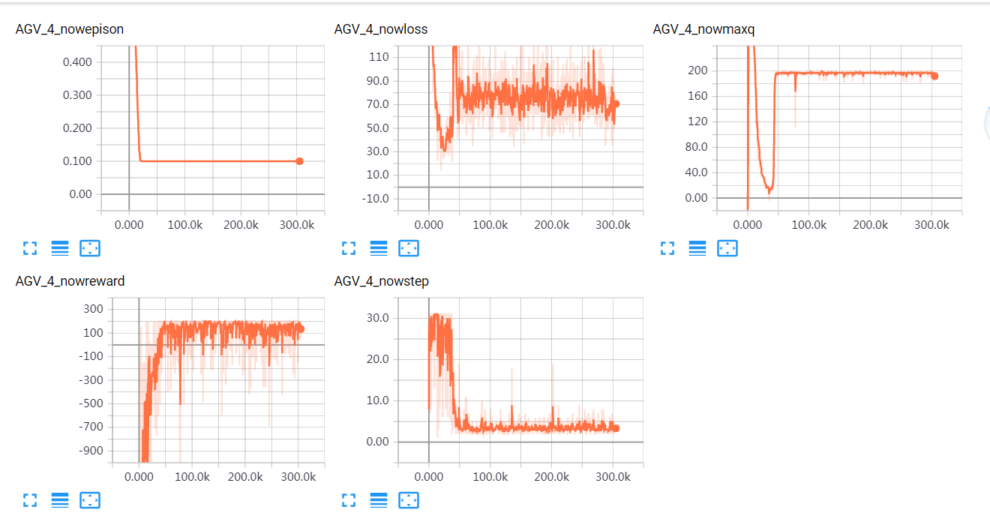
大部分是两步到三步，偶尔会有多步出现
两车的训练性能
往下就是碰撞的反应
大部分是两步到三步，偶尔会有多步出现
四车的训练性能
往下就是碰撞的反应，
碰撞更多

Slide 13
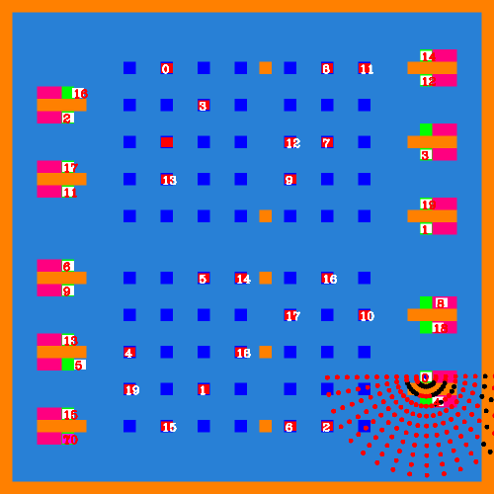
1.状态各自的位置和速度，终点位置，小车周围的雷达信息。
2.通过雷达来判断障碍物离当
前车辆的距离，解决静态障碍物。
3。根据其他车的距离和相对速度
来判断是否需要刹车。

Slide 14
训练问题。直接将所有20辆车，按照距离concat训练不出来。只关心周围的五辆车可以训练。但是也会存在来不及刹车的问题。
刹车刹晚了：
两个原因：原因一：控制间隔时间太长了，现在是600ms，改为300ms。
原因二：只考虑周围小车的速度，虽然可以看到远处的小车，但是速度来不及考虑，刹车刹晚了。
最好是采用全部状态的考虑。

Slide 15
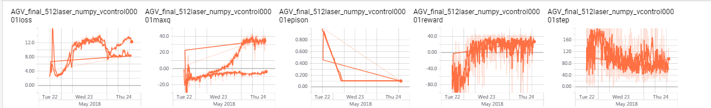

Slide 16


